Slide 1
Visual studio code
A cura dell’Ing. Buttolo Marco

Slide 2
Core CLR è un’implementazione del runtime .NET in grado di girare anche su sistemi operativi
differenti da Microsoft come Linux e OSX. Il codice sorgente è disponibile su GitHub all’indirizzo seguente:
https://github.com/dotnet/corefx
E’ un’ottima alternativa al progetto MONO (per lo sviluppo di applicazioni in .NET in ambiente Linux)

Slide 3
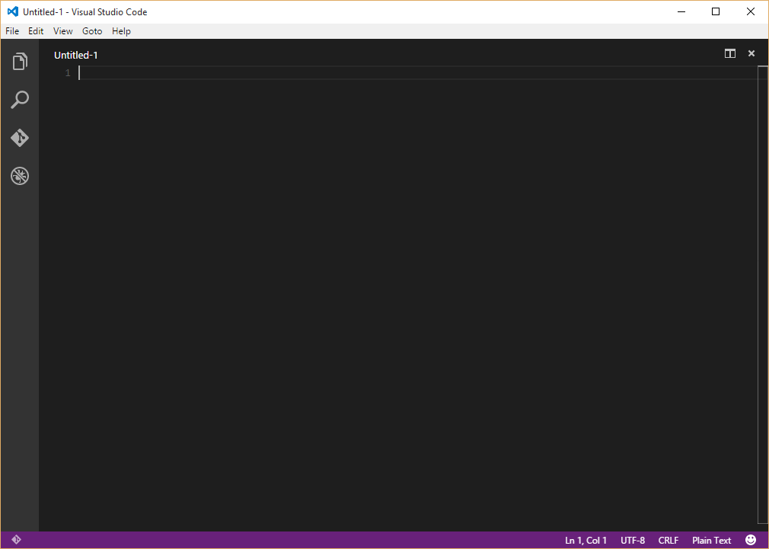
Visual studio Code è un nuovo prodotto della famiglia Microsoft Visual Studio. Visual studio code è un IDE
Totalmente cross-platform. E’ stato pensato per applicazioni Node JS e ASP NET, ed integra il supporto a GIT.
La seguente figura mostra l’IDE:

Slide 4
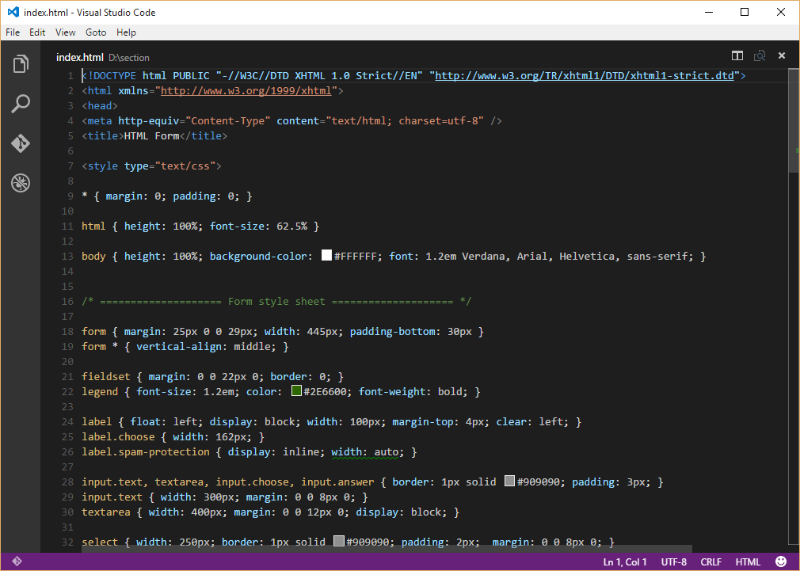
Visual studio Code si può scaricare all’indirizzo:
https://code.visualstudio.com
Dispone di una interfaccia minimale e si può soltanto lavorare a livello di puro codice.

Slide 5
Nella pagina di sviluppo, che occupa la maggior parte di spazio è possibile vedere la seguente barra
degli strumenti:
La prima icona è l’icona di esplorazione (a livello di file system), la seconda icona permette di ricercare
testo all’interno del programma, la terza icona permette di collegarsi a GIT, la quarta icona permette di
effettuare il debug del sorgente.

Slide 6
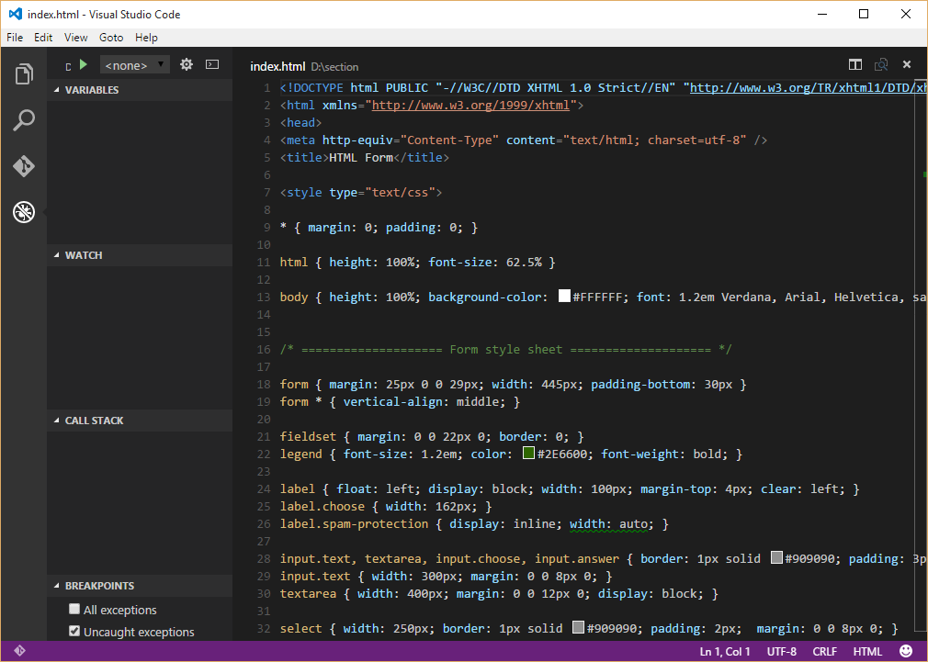

Slide 7
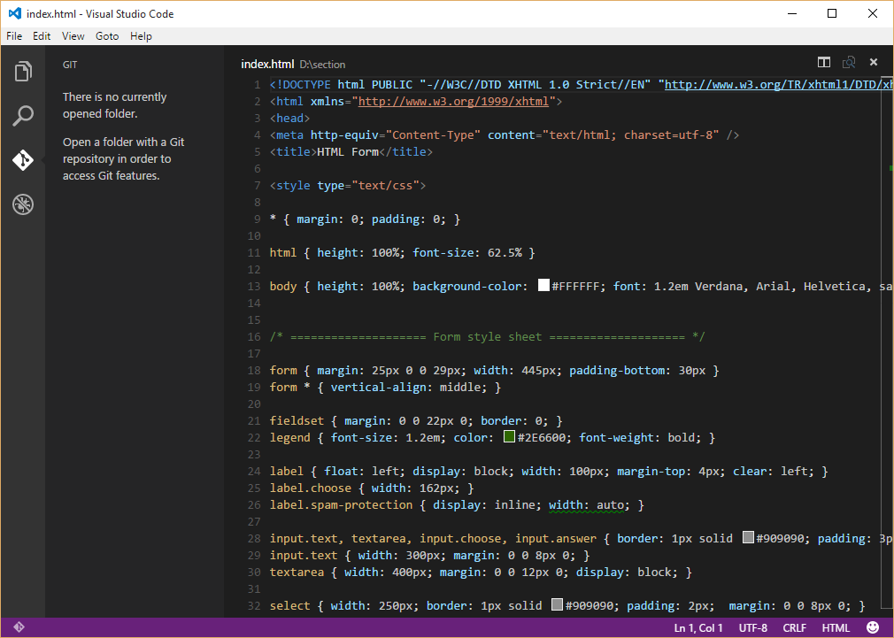
L’opzione GIT si appoggia al client GIT installato su PC.

